Slide 1
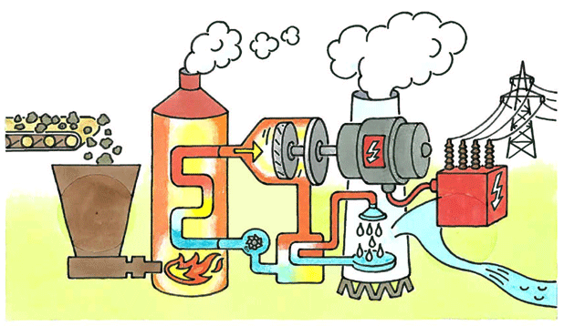
Projekt- Využitie slnečnej energie
Milí ôsmaci, ukončili sme učivo 8. ročníka. Ako posledné zadanie vypracujete projekt na tému: Využitie slnečnej energie. Fantázii sa medze nekladú. Prijateľná je akákoľvek forma projektu, či je to 3D model akejkoľvek elektrárne, alebo nakreslená a popísaná akákoľvek elektrárňa na výkrese, možno zostrojenie modelu zariadenia na ohrev vody (kniha strana 191) V prípade nejasností píšte.
Pekný týždeň vám prajem. Odfotené projekty mi prepošlite na email do 19.6.2020 na martinaonuf@centrum.sk
KTO nepošle, nepomôže ani
švecená voda))), nepřejede....

